Slide 1
Apprentissage par projet et pédagogie par projet
Les deux dénominations peuvent être utilisées !
MAIS
Apprentissage par projet => on met l’accent sur l’acte d’apprendre et l’apprenant
Pédagogie par projet => on met l’accent sur l’acte d’enseigner et l’enseignant

Slide 3
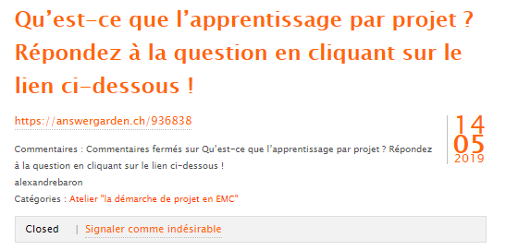

Slide 4
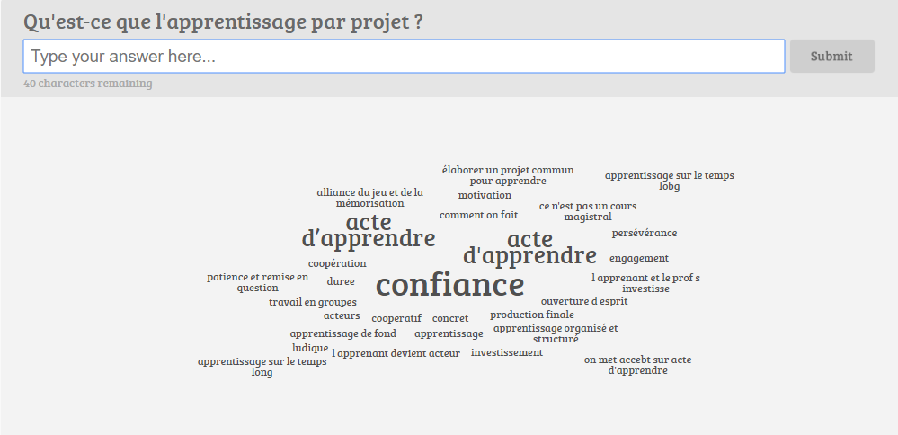

Slide 5
Définition de l’apprentissage par projet
ATTENTION
Apprentissage par projet ≠ apprentissage par investigation => pas de production finale
Apprentissage par projet ≠ apprentissage par la conception => pas de question

Slide 6
I. Une histoire ancienne

Slide 7
Le projet en tant qu’approche pédagogique : une l’histoire ancienne
L’approche par projet comme les autres méthodes dites actives, prend sa source au début du XXe siècle aux États-Unis.
John Dewey lance la méthode learning by doing qui consiste à apprendre par et dans l’action.
Son école laboratoire propose des activités concrètes qui répondent au désir d’apprentissage des élèves.
Il pense que l’éducation se doit d’être pragmatique en partant des intérêts des élèves, de leur vie quotidienne et en développant leur autonomie.

Slide 8
II. Quelques caractéristiques

Slide 9
Les caractéristiques de l’apprentissage par projet
Il est difficile de trouver une définition unique.
Jean-Pierre Boutinet
Projet = étymologie latine = jeté en avant
Cinq paronymes qui empruntent la racine jet permettent de le caractériser :
1. Le projet implique un su-jet => le projet exprime un intention plus ou moins abstraite qui est produite par un sujet concret. Donc : apprentissage par projet = élèves est acteur + adhésion et appropriation des élèves + rejet si le projet est imposé aux élèves.
2. Le projet vise un ob-jet => le projet est d’abord une représentation mentale que l’acteur se construit d’un objet qu’il va chercher à atteindre. Donc : apprentissage par projet = production finale.

Slide 10
Les caractéristiques de l’apprentissage par projet
3. Le projet s’intègre dans un tra-jet => un trajet en amont, celui de l’histoire personnelle de l’auteur dans laquelle il est inscrit + un trajet en aval qui prévoit les étapes envisagées pour réaliser le projet. Donc : apprentissage par projet = tenir compte du niveau et du parcours des élèves + pilotage = préparer, organiser et suivre un plan.
4. Le projet travaille sur le re-jet => en privilégiant l’objet visé, le sujet-auteur exclu d’autres objets, son choix procède souvent par élimination => il met de côté les objets qui n’entrent pas dans le champs de ses intentions. Donc : apprentissage par projet = faire des choix (textes de références, notions…).
5. Le projet génère un sur-jet => le projet implique et génère des liens avec d’autres projets, d’autres acteurs… Donc : apprentissage par projet = interdisciplinarité + travail en équipe + fédérer les élèves des différentes classes.

Slide 11
Les caractéristiques de l’apprentissage par projet
Projet = problème
projet = étymologie latine = participe passé projectum = jeté en avant
problème = étymologie grecque = substantif problêma = ce qui est jeté devant soi
Donc : projet et problème en provenant étymologiquement de deux héritages linguistiques différents arrivent à signifier dans notre langue la même chose. La différence réside dans ce que le projet jette une intention, le problème, une question.
Donc : apprentissage par projet = une intention + une question.

Slide 12
Les caractéristiques de l’apprentissage par projet
Phyllis C. Blumenfeld
« There are two essential components of projects : They require a question or problem that serves to organize and drive activities ; and these activities result in a series of artifacts, or products, that culminate in a final product that addresses the driving question. »
BLUMENFIELD Phyllis C., SOLOWAY Elliot, MARX Ronald W. et al ; « Motivating Project-Based Learning : Sustaining the Doing, Supporting the Learning », in Educational Psychologist, Routledge, 1991, vol. 26, n°3-4, p. 396-398
« Il y a deux éléments essentiels dans les projets : ils nécessitent une question ou un problème qui sert à organiser et à animer les activités ; ces activités donnent lieu à une série d’artefacts ou de produits, qui aboutissent à une réalisation finale qui répond à la question directrice. »
Donc : la production finale apporte toujours une réponse à la question posée en amont.

Slide 13
Les caractéristiques de l’apprentissage par projet
Philippe Perrenoud
L’apprentissage par projet est :
« • est une entreprise collective gérée par le groupe-classe (l’enseignant (e) anime, mais ne décide pas de tout) ;
• s’oriente vers une production concrète (au sens large : texte, journal, spectacle, exposition, maquette, carte, expérience scientifique, danse, chanson, bricolage, création artistique ou artisanale, fête, enquête, sortie, manifestation sportive, rallye, concours, jeu, etc.) ;
• induit un ensemble de tâches dans lesquelles tous les élèves peuvent s’impliquer et jouer un rôle actif, qui peut varier en fonction de leurs moyens et intérêts ;
• suscite l’apprentissages de savoirs et de savoir-faire de gestion de projet (décider, planifier, coordonner, etc.) ;
• favorise en même temps des apprentissages identifiables (au moins après-coup) figurant au programme d’une ou plusieurs disciplines (français, musique, éducation physique, géographie, etc.). »
PERRENOUD Philippe, « Apprendre à l’école à travers des projets : pourquoi ? Comment ? », Université de Genève, 1999

Slide 14
Donc dans l’apprentissage par projet :
Le professeur ne décide pas de tout => autonomie des élèves.
Tous les élèves participent => implication + adhésion.
Une différenciation est possible.
Les élèves engrangent des connaissances.
Les élèves développent des compétences.

Slide 15
Les caractéristiques de l’apprentissage par projet
PROJET
REALISATION
EXECUTION
Une question : celle qui guide le projet.
Une représentation : celle de la production finale.
Une intention : celle des élèves.
Une réponse.
Une production finale.
Le projet est un détour pour confronter les élèves à des obstacles et provoquer des situations d’apprentissage : engranger des connaissances, développer des compétences et des attitudes (savoirs, savoir-faire, savoir-être).
Les élèves = acteurs plus ou moins autonomes.
Différenciation.

Slide 16
III. Quelques enjeux

Slide 17
Les enjeux de l’apprentissage par projet
Les élèves construisent leurs apprentissages : connaissances et compétences (disciplinaires et transversales).
En mêlant théorie et pratique, le projet facile la construction de modèle mentaux qui permettent de mieux appréhender les concepts.
Les projets favorisent la collaboration et la coopération. Or, l’apprentissage coopératif augmente les performances des élèves. Cependant, pour cela, il faut que les élèves aient pleinement conscience des buts collectifs poursuivis et de leur propre responsabilité individuelle.
Le projet est une source de motivation pour au moins trois raisons :
1. Aspect concret du projet : il relie ce qui est appris en classe aux expériences vécues en dehors de la classe.
2. Les élèves adoptent au cours du projet des rôles différents.
3. La production finale se construisant au fur et à mesure du projet, permet à l’élève de matérialiser sa motivation et de pouvoir faire une rétroaction régulière des efforts qu’il consacre au projet.

Slide 18
Les enjeux de l’apprentissage par projet
Les élèves portent la réalisation du projet et donc se responsabilisent vis-à-vis de cet objectif final.
Ils sont acteurs de leur projet et développent donc une certaine autonomie.
Le projet est un moyen d’appréhender la complexité du monde professionnel. En effet, les méthodes de résolution de problèmes et d’apprentissage par projet sont un moyen pour les élèves d’appréhender la manière de résoudre des problèmes sociétaux et professionnels auxquels ils seront confrontés.

Slide 19
IV. La mise en œuvre

Slide 20
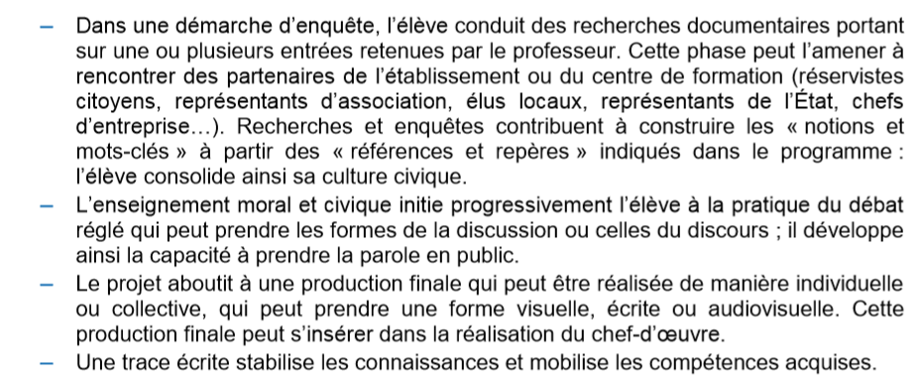
Bulletin officiel spécial n°5 du 11 avril 2019

Slide 21
La mise en œuvre
Les étapes de l’apprentissage par projet
Préparation
Production finale
Exploitation pédagogique
Exécution
Présentation
Évaluation
Les éléments incontournables précisés par le programme
Elle prend une forme visuelle, écrite ou audiovisuelle
La présentation et l’évaluation ne sont pas évoquées dans le programme mais elles sont indispensables
Une question
Une enquête + un débat
Une trace écrite
Préparation
Problème/question : élèves et professeur.
Choix du projet : élèves et/ou professeur.
Organisation du travail : élèves et/ou professeur.
Exécution
Tous les élèves.
Deux variables : différenciation et autonomie.
Exploitation pédagogique
Stabiliser les connaissances.
Mobiliser les compétences.
Présentation
Valorisation, estime de soi, confiance, motivation…
Ce n’est pas l’évaluation : elle reflète le travail du groupe et ne prend pas en compte le travail réel de chaque élève.
Évaluation
Un compte rendu de la progression du travail individuel et par équipe (sous la forme d’un journal de bord ou de portfolio) renseigné par les élèves eux-mêmes.

Slide 22
V. Les difficultés d’application

Slide 23
Les difficultés d’application
Une résistance face à la nécessité de changer les pratiques traditionnelles.
Le poids de la préparation du projet : faire le point sur la recherche, planifier ses pratiques à mettre en œuvre (évaluations, contenus, organisation générale…), évaluer la durée nécessaire pour cet apprentissage, coopérer avec d’autres enseignants, vérifier la faisabilité du projet…
La multiplication des rôles jouer par le professeur au cours du projet : entraîneur, animateur, motivateur, évaluateur.
Trois dérives : la dérive productiviste (le produit final est trop ambitieux pour les apprentissages visés), la dérive techniciste (l’enseignant planifie seul le projet), la dérive spontanéiste (le projet s’invente au fur et à mesure, les objectifs d’apprentissage ne sont pas assez clairement définis au départ).

Slide 24
VI. La mise en application

Slide 25
La mise en application
Dans le cadre du deuxième thème d’EMC du programme de seconde portant sur la laïcité, élaborez un projet dont la production finale sera un jeu pédagogique.

